Slide 1

Trabajo Final Marketing
Juan Ignacio Piña
Clemente Silva

Slide 2
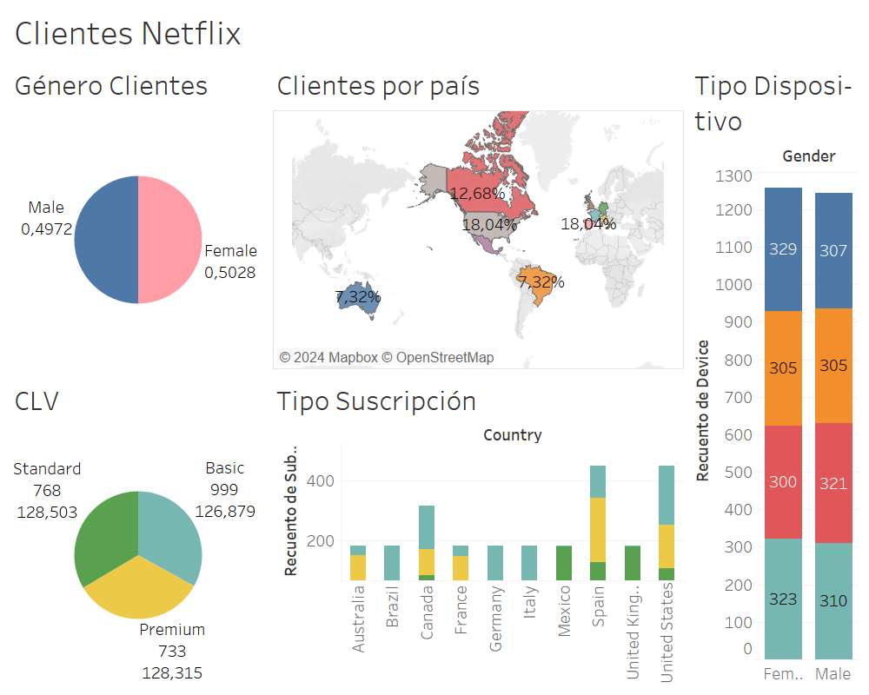

Slide 3
